Slide 1


Staff:
Ronny Morales
Aldo Pizarro
Wilfredo Hurtado
Carlos RIcaldi

Slide 2
Problemática y alcance:
RentaCar

Slide 3
Historias de usuario

Slide 4
Historias de usuario

Slide 5
Historias de usuario

Slide 6
Historias de usuario

Slide 7
Historias de usuario

Slide 8
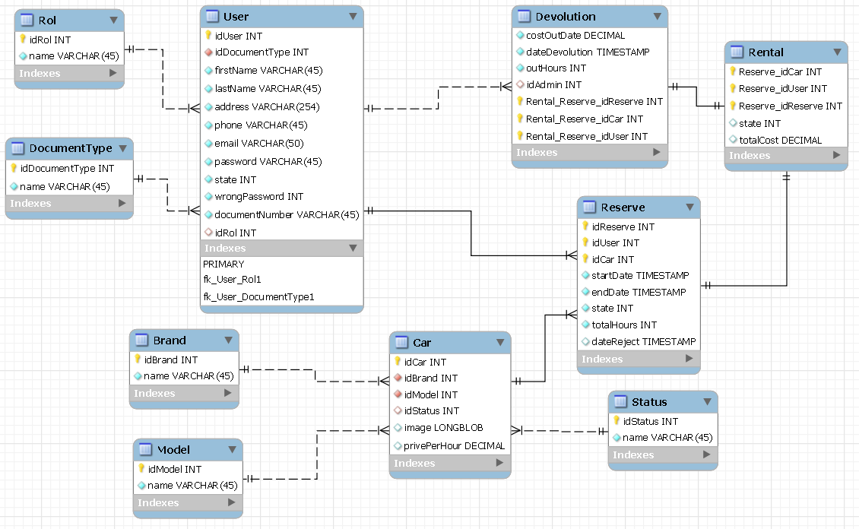
Modelo de datos

Slide 9
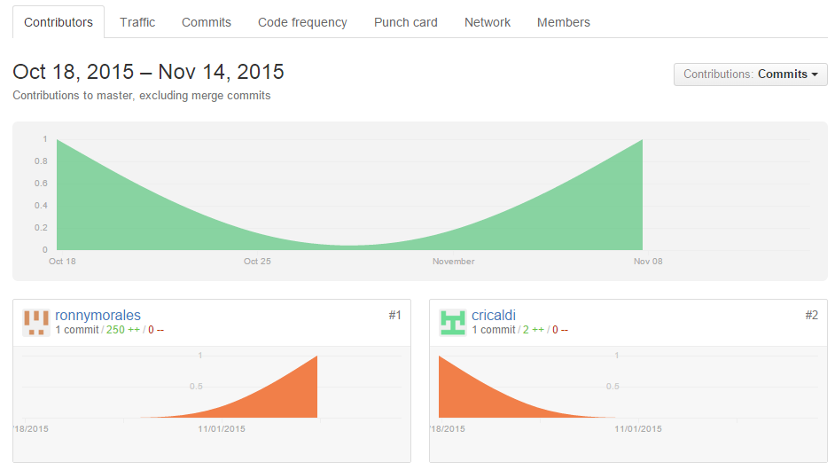
Github

Slide 10
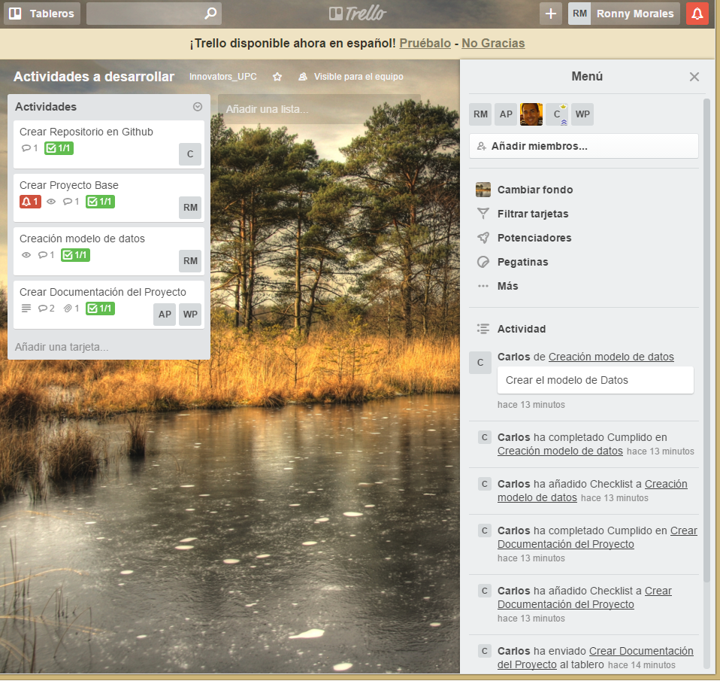
Trello

Slide 11
Conclusiones

